Slide 1
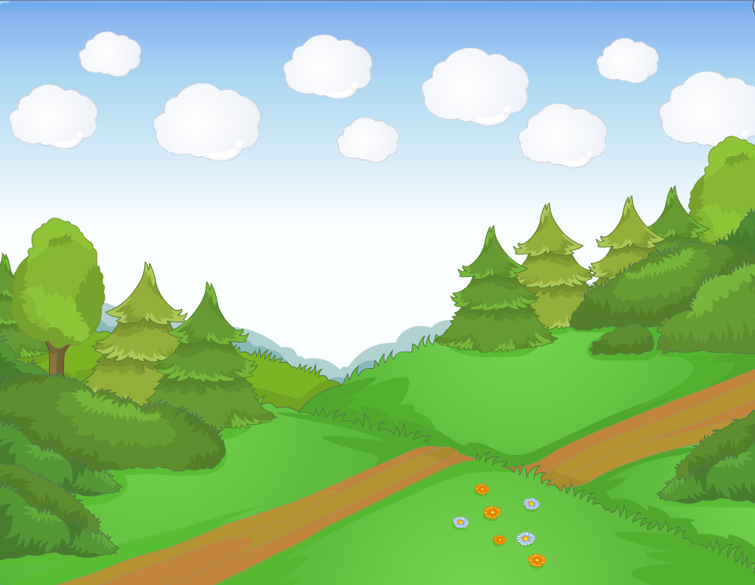
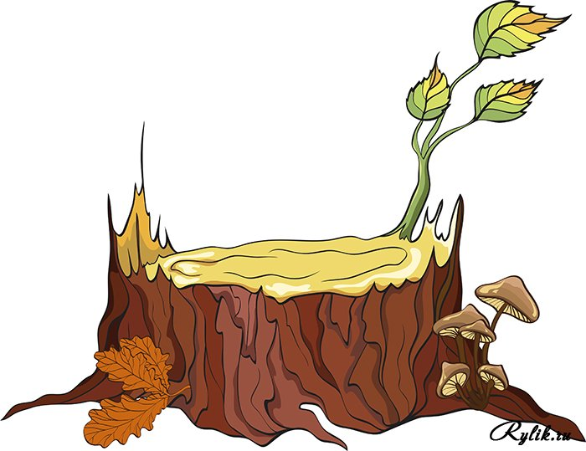
Хитрые половинки
5-7 лет

Slide 2
ЛОШ
ЛЫШ
МАЛЫШ
ЛУШ

Slide 3
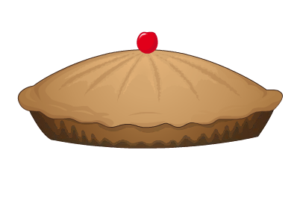
РУГ
РОГ
РАГ
ПИРОГ

Slide 4
ЛО
ЛЫ
ЛА
КУКЛА

Slide 5
ВОР
ВАР
ВУР
ПОВАР

Slide 6
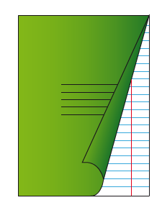
РАДЬ
РУДЬ
ТЕТРАДЬ
РОДЬ

Slide 7
РЭ
РА
РУ
ГОРА

Slide 8
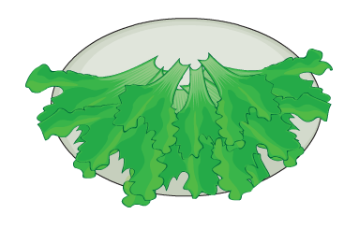
ЛОТ
ЛУТ
ЛАТ
САЛАТ

Slide 9
ФОР
ФУР
ФИР
КЕФИР

Slide 10
ЛА
ЛО
ЛЭ
МЕТЛА

Slide 11
ТОР
ТАР
ТЫР
ДОКТОР

Slide 12
КОЛ
КУЛ
КЕЛ
ФАКЕЛ

Slide 13
РА
РО
РЫ
ИКРА

Slide 14
Пень - ugadn75.ru
Фоны и картинки из Конструктора картинок «Мерсибо»

Slide 15
Цель игры: Чтение двусложных слов, повторение слов на «трудные» звуки. Правила: Один слог в слове (по выбору – первый или второй) заменяет картинка, при нахождении ее «потерянного» слога, картинка полностью восстанавливается. Из предложенных слогов надо выбрать тот, что подходит к картинке. Рекомендации: Слова со звуками Р, Л. Таким образом решаются несколько задач: закрепление навыка послогового чтения, автоматизация звукопроизношения и работа над фонематическим слухом. Лишние слоги специально подобраны так, чтобы ребенку надо было проанализировать слово, прежде, чем выбрать правильный слог.

